Slide 1

IDENTIFICÁNDONOS CON JESÚS
BASADO EN MARCOS 3:14

Slide 2
IDENTIFICÁNDONOS CON JESÚS
INTRODUCCION:
Si somos cristianos nos vamos a identificar con lo que somos, el ser cristianos no es solo de palabra sino de hecho y en verdad. Hay características que nos identifican como cristianos seguidores de Cristo.
  Por ejemplo los doctores se identifican por su vestimenta blancas, si vemos a alguien vestido de blanco sabemos que es doctor o enfermera, si vemos a alguien vestido de militar sabemos que su vestimenta lo identifica como militar. Y así cada institución se identifica por la vestimenta o algún emblema que lleve puesto.

Slide 3
El cristiano tiene características que lo identifican como lo que es un cristiano verdadero que no se avergüenza de Cristo. Pero lamentablemente muchos cristianos se avergüenzan de Cristo por su manera de ser, por su vida que no la están llevando como realmente deberían de llevarla. Y al no llevarla como es, no se están identificando como cristianos, sino como mundanos.

Slide 4
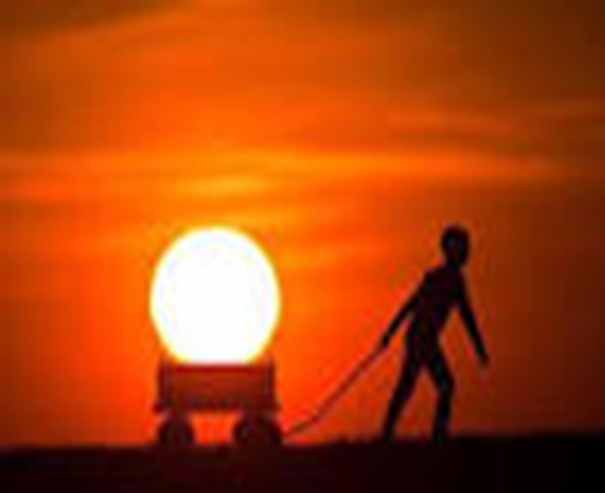
En la foto de la portada se ve un hombre con la luz derrastra como algo pesado he incomodo, en lugar de llevarla adelante para que todos lo vean y le alumbre el camino por donde va.
Lo hace como si le diese vergüenza mostrar la luz.

Slide 5
¿Cuáles son las dos razones principales por las que Cristo estableció a los doce apóstoles?
Marcos 3:14 dice. Y estableció a doce, para que estuviesen con él, y para enviarlos a predicar.
1. Para que estuviesen con Él. Y
2. Para enviarlos a predicar.
Los discípulos debían estar siempre a su lado, donde Él estuviese hay debía estar ellos, viéndole, observándole, aprendiendo, para luego ir a compartir con otros lo que habían aprendido de Él. Ver Hech.4:13; Mat.26:73.

Slide 6
La primera condición para IDENTIFICARSE con Jesús era estar con Él. Y para estar con Él, tenían que seguirle:
Mat.9:9. Pasando Jesús de allí, vio a un hombre llamado Mateo, que estaba sentado al banco de los tributos públicos, y le dijo: «Sígueme. Y se levantó y le siguió».
Nos preguntamos: ¿Qué motivó a Mateo para responder tan rápidamente?
La inmediata respuesta de Mateo habla de una experiencia de vacío interior y de un hambre profunda. Mateo lo tenía “todo”, tenía mucho dinero y todo lo que eso trae consigo: poder, placeres, “éxito”, etc. A cambio experimentaba no sólo el desprecio de los fariseos, pero más aún la lejanía de Dios. Él se sabía un pecador, se consideraba indigno de Dios y de su misericordia. ¿Quién es capaz de ver el gran drama interior en el que vivía Mateo?

Slide 7
Le hace sufrir su lejanía de Dios, todo lo que tiene no responde a su sed de Dios, le “quema” su vocación grabada en lo profundo de su ser... pero hundido en su pecado, rechazado por los hombres de Dios, no puede sino seguir en lo mismo cada día, caer más hondo y más profundo en su vacío y soledad, sin que para él haya salida alguna.
  He aquí que pasa un día el Señor Jesús, ya famoso por aquellos lugares, y se le acerca, posa en él su mirada, una mirada penetrante que conoce las profundidades de la persona, una mirada cargada de amor y misericordia…

Slide 8
Por ello Mateo no duda en seguirlo inmediatamente, en dejarlo todo para responder a su insatisfacción, para responder a la necesidad que tiene de llenar su vacío interior, para responder a la necesidad de Dios y saciar su hambre de infinito, para responder a ese misterioso llamado interior que experimenta vivamente como un fuego incontenible.
  JER 20:9. Y dije: No me acordaré más de él, ni hablaré más en su nombre; no obstante, había en mi corazón como un fuego ardiente metido en mis huesos; traté de sufrirlo, y no pude.

Slide 9
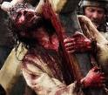
Para IDENTIFICARSE con Jesús, la invitación hoy, es la misma: SIGUEME.
Mat.16.24. Entonces Jesús dijo a sus discípulos: «Si alguno quiere venir en pos de mí, niéguese a sí mismo, y tome su cruz, y sígame».
Muchas personas interpretan “cruz”, como parte de la carga que deben llevar en su vida: una relación tensa, un trabajo ingrato, una enfermedad física. Con orgullo de autocompasión, dicen, “Esa es mi cruz que tengo que llevar.” Tal interpretación no es lo que Jesús quiso decir cuando dijo: “Toma tu cruz y sígueme.”
Cuando Jesús llevó su cruz hasta el Gólgota para ser crucificado, nadie pensaba en la cruz como un símbolo de llevar una carga. Para una persona en el primer siglo, la cruz significaba una cosa: y esa cosa era la muerte de la manera más dolorosa y humillante que los seres humanos podían desarrollar.

Slide 10
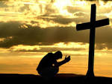
Dos mil años después, los cristianos ven la cruz como un símbolo preciado de la expiación, el perdón, la gracia y el amor. Pero en tiempos de Jesús, la cruz representa nada más que la muerte tortuosa.
Debido a que los romanos forzaron a criminales condenados a llevar su propia cruz hasta el lugar de la crucifixión, llevar una cruz significaba llevar su instrumento propio de ejecución mientras se enfrentaba al ridículo en el camino a la muerte.

Slide 11
Por lo tanto, “Toma tu cruz y sígueme” significa estar dispuesto a morir para seguir a Jesús. Esto se llama “MORIR A SÍ MISMO.”
Es un llamado a la entrega absoluta.
Cada vez que Jesús mandó a llevar la cruz, dijo: “Porque el que quiera salvar su vida, la perderá; pero el que pierda su vida por mí, la salvará. ¿De qué le sirve al hombre ganar el mundo entero, y sin embargo pierde o se destruye a sí mismo? “(Lucas 9:24-25).
A pesar de que el llamado es duro, la recompensa es inigualable: Estar con Él por la eternidad.

Slide 12
Dondequiera que Jesús iba, él atrajo multitudes. A pesar de que estas multitudes lo siguieron a menudo como el Mesías, su punto de vista de quién era realmente el Mesías y lo que haría-estaba distorsionado.
Ellos pensaron que el Cristo se plasmaría en el reino restaurado. Ellos creían que Él les libraría de la opresión de sus ocupantes romanos. Incluso su propio círculo íntimo de Cristo de discípulos pensaban que el reino sería muy pronto (Lucas 19:11). y ellos pensaban que el reino de Dios se manifestaría inmediatamente.
Cuando Jesús comenzó a enseñar que El iba a morir a manos de los líderes judíos y sus gobernantes gentiles (Lucas 9:22), su popularidad se hundió. Muchos de los seguidores sorprendidos lo rechazaron. En verdad, no fueron capaces de hace morir sus propias ideas, planes y deseos, y cambiarlos por los de El.

Slide 13
Seguir a Jesús es fácil cuando la vida se ejecuta sin problemas, nuestro verdadero compromiso con El se pone de manifiesto durante las pruebas. Jesús nos aseguró que las pruebas vendrán a sus seguidores (Juan 16:33). «….En el mundo tendréis aflicción; pero confiad, yo he vencido al mundo.
El discipulado exige sacrificio, y Jesús nunca ocultó ese costo.
En Lucas 9:57-62, 7 Yendo ellos, uno le dijo en el camino: Señor, te seguiré adondequiera que vayas. 58 Y le dijo Jesús: Las zorras tienen guaridas, y las aves de los cielos nidos; mas el Hijo del Hombre no tiene dónde recostar la cabeza. 59 Y dijo a otro: SÍGUEME. El le dijo: Señor, déjame que primero vaya y entierre a mi padre. 60 Jesús le dijo: Deja que los muertos entierren a sus muertos; y tú ve, y anuncia el reino de Dios. 61 Entonces también dijo otro: Te seguiré, Señor; pero déjame que me despida primero de los que están en mi casa. 62 Y Jesús le dijo: Ninguno que poniendo su mano en el arado mira hacia atrás, es apto para el reino de Dios.

Slide 14
Estos tres hombres, parecían estar dispuestos a seguir a Jesús. Cuando Jesús les preguntó más, su compromiso era a medias a lo mucho. No pudieron contar el costo de seguirle. Ninguno estaba dispuesto a tomar su cruz y crucificarse sobre sus propios intereses. Por lo tanto, Jesús les disuadió.
¡Qué diferente de la típica presentación del Evangelio!
¿Cuántas personas responderían a un llamado al altar que diría, “Venid en pos de Jesús, y es posible que se enfrente a la pérdida de amigos, familia, la reputación, la carrera, e incluso su vida”?
El número de falsos conversos probablemente disminuiría! Este llamado es lo que Jesús quiso decir cuando dijo: “TOMA TU CRUZ Y SÍGUEME.”

Slide 15
Si usted se pregunta si está listo para tomar su cruz, considere estas preguntas:
¿Está dispuesto a seguir a Jesús si eso significa perder algunos de sus amigos más cercanos?
¿Está dispuesto a seguir a Jesús si esto significa alejarse de su familia?
¿Está dispuesto a seguir a Jesús si esto significa la pérdida de su reputación?
¿Está dispuesto a seguir a Jesús si eso significa perder el trabajo?
¿Está dispuesto a seguir a Jesús si eso significa perder la vida?

Slide 16
En algunos lugares del mundo, estas consecuencias son la realidad.
Pero note en las preguntas formuladas, “¿ESTÁ USTED DISPUESTO?” Quiere decir que seguir a Jesús no significa necesariamente que todas estas cosas te van a pasar, sino ¿estás dispuesto a tomar tu cruz? Si llega un momento en su vida en la que se enfrente a una elección: Jesús o las comodidades de la vida, que va a elegir?
El compromiso con Cristo significa tomar su cruz CADA DÍA, abandonando sus esperanzas, sueños, posesiones, incluso su propia vida si es necesario por la causa de Cristo.
Sólo si voluntariamente, toma su cruz puede ser llamado su discípulo. Lucas 14:27 dice: Y el que no lleva su cruz y viene en pos de mí, no puede ser mi discípulo.

Slide 17
La recompensa vale la pena el precio.
Jesús siguió Su llamado de morir a Sí mismo (“Toma tu cruz y sígueme”) con el don de la vida en Cristo: “Porque el que quiera salvar su vida, la perderá, pero el pierda su vida por causa de mí la encontrará”
(Mateo 16:25-26).
Oseas 6: 3 dice: «Esforcémonos por conocer a Jehová».
Verso 4. "¿Qué haré contigo, Efraín?
¿Qué haré contigo, Judá?
Vuestra piedad es como nube matinal,
como el rocío de la madrugada, que se desvanece.

Slide 18
¿Qué haré? Pregunta Dios: Dios había tratado de diversas maneras de persuadir a Israel y a Judá, para que se arrepintieran; pero llegó a la conclusión de que sus esfuerzos eran infructuosos, y por eso preguntó con dolor qué más podía hacer antes de desatar el castigo (Isa.5:4).
«Vuestra piedad es como nube matinal, como el rocío de la madrugada, que se desvanece».
Las preguntas divinas fueron motivadas por la fugaz piedad del pueblo. La historia de la nación elegida por Dios ilustra ampliamente su piedad efímera y contradictoria. Todos necesitamos aprender esta misma lección, pues el bien es de poco valor real a menos que se convierta en algo permanente en la vida.
SEGUIR A JESÚS CONSTANTEMENTE.

Slide 19
¿Cuál es el secreto de los 14400?
Apoc.14:4. Éstos son los que siguen al Cordero por dondequiera que Él va. Éstos fueron redimidos de entre los hombres por primicias para Dios y para el Cordero.
En 1844 Cristo pasó del lugar Santo al lugar Santísimo en el Santuario celestial.
A todos los que Jesús les decía: «sígueme», le seguían por todas partes, adonde quiera que Él iba, iban ellos, donde Jesús estaba, hay estaban ellos.
Mientras que Jesús estuvo en el lugar Santo, estuvieron ellos, pero ahora que Cristo pasó al lugar Santísimo, sus servidores están con Él, porque «Éstos son los que siguen al Cordero por dondequiera que Él va».

Slide 20
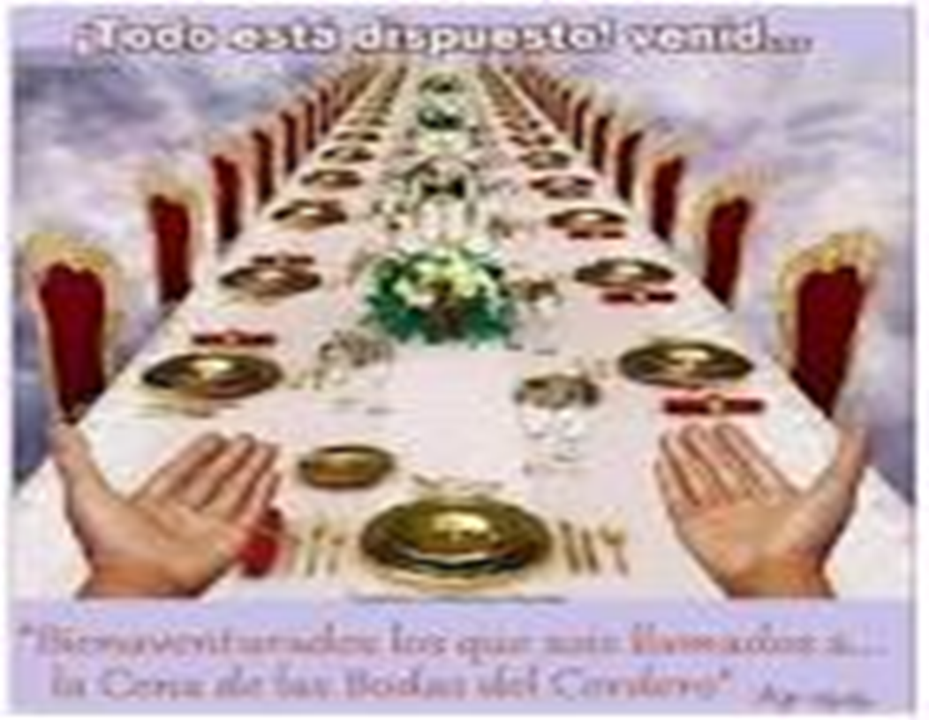
Juan 12:26.
«Si alguno me sirve, que me siga; y donde yo estoy, allí también estará mi servidor; si alguno me sirve, el Padre lo honrará».
Será invitado a las bodas del Cordero.

Slide 21
Conclusión
El tiempo que estamos viviendo es muy solemne, Cristo se encuentra en el lugar Santísimo, y esta para dejar caer el incensario, y abandonar el Santuario Celestial para siempre. Tiempo en el cual los que se llaman «hijos de Dios», deben permanecer al lado de Cristo, he imitarle en todo, de tal forma que su carácter se reproduzca en ellos. Y para ello debemos hacer su voluntad.
Nuestra oración es que «nuestra piedad no sea como nube matinal, como el rocío de la madrugada, que pronto se desvanece».

